Slide 1
ГЛАВНОЕ УПРАВЛЕНИЕ СМОЛЕНСКОЙ ОБЛАСТИ ПО ДЕЛАМ МОЛОДЕЖИ И ГРАЖДАНСКО-ПАТРИОТИЧЕСКОМУ ВОСПИТАНИЮ
«Реализация проекта «Без срока давности»
в Смоленской области
в рамках Года памяти и славы»
Смоленск, 2020

Slide 2
ГОД ПАМЯТИ И СЛАВЫ
«Победа в Великой Отечественной войне была, есть и будет точкой опоры народов России, ее устойчивого развития»
ГЛАВНОЕ УПРАВЛЕНИЕ СМОЛЕНСКОЙ ОБЛАСТИ ПО ДЕЛАМ МОЛОДЕЖИ И ГРАЖДАНСКО-ПАТРИОТИЧЕСКОМУ ВОСПИТАНИЮ

Slide 3
ГЛАВНОЕ УПРАВЛЕНИЕ СМОЛЕНСКОЙ ОБЛАСТИ ПО ДЕЛАМ МОЛОДЕЖИ И ГРАЖДАНСКО-ПАТРИОТИЧЕСКОМУ ВОСПИТАНИЮ

Slide 4
ФЕДЕРАЛЬНАЯ ДИРЕКЦИЯ
ГЛАВНОЕ УПРАВЛЕНИЕ СМОЛЕНСКОЙ ОБЛАСТИ ПО ДЕЛАМ МОЛОДЕЖИ И ГРАЖДАНСКО-ПАТРИОТИЧЕСКОМУ ВОСПИТАНИЮ

Slide 5
РЕГИОНАЛЬНАЯ ДИРЕКЦИЯ ГОДА ПАМЯТИ И СЛАВЫ
Руководитель – заместитель Губернатора Смоленской области
Константин Владимирович Никонов
Координатор проекта «Без срока давности» на территории региона – депутат Смоленской областной Думы, советник Губернатора Смоленской области, руководитель Вахт Памяти на территории Смоленской области
Нина Германовна Куликовских, 8-930-302-47-79
Ответственный секретарь дирекции (общие вопросы) – начальник отдела организации гражданско-патриотического воспитания Главного управления Смоленской области по делам молодежи и гражданско-патриотическому воспитанию Вероника Вадимовна Авхимович, (4812) 20-54-59, 8-910-729-08-22, avk-veronika@yandex.ru
ГЛАВНОЕ УПРАВЛЕНИЕ СМОЛЕНСКОЙ ОБЛАСТИ ПО ДЕЛАМ МОЛОДЕЖИ И ГРАЖДАНСКО-ПАТРИОТИЧЕСКОМУ ВОСПИТАНИЮ

Slide 6
ГЛАВНОЕ УПРАВЛЕНИЕ СМОЛЕНСКОЙ ОБЛАСТИ ПО ДЕЛАМ МОЛОДЕЖИ И ГРАЖДАНСКО-ПАТРИОТИЧЕСКОМУ ВОСПИТАНИЮ

Slide 7
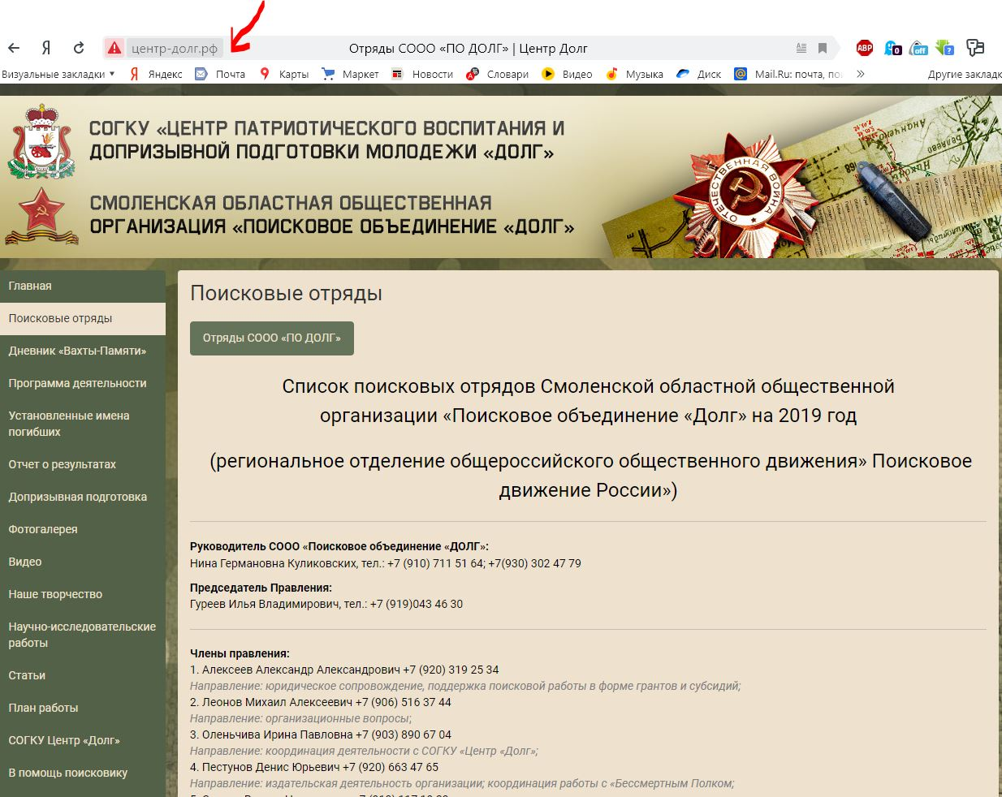
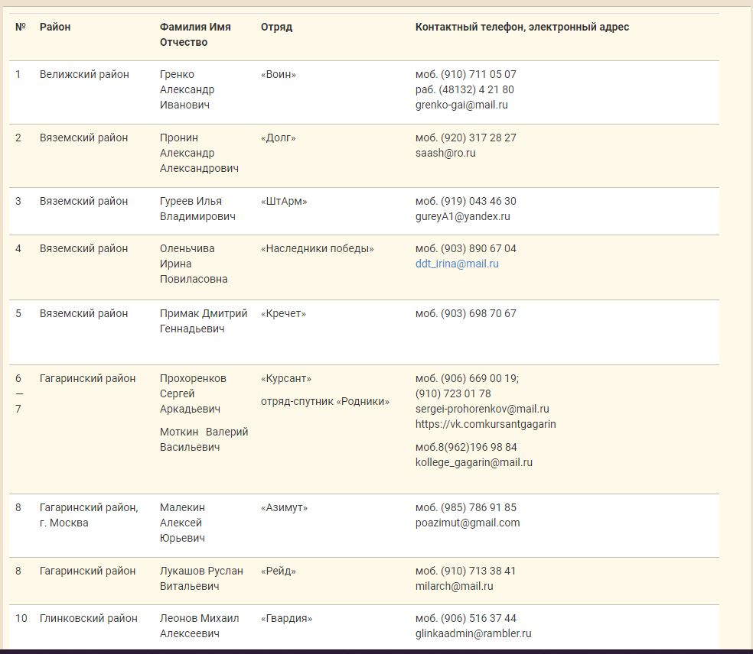
Список
поисковых отрядов
Смоленской области
Адрес сайта: центр-долг.рф
ГЛАВНОЕ УПРАВЛЕНИЕ СМОЛЕНСКОЙ ОБЛАСТИ ПО ДЕЛАМ МОЛОДЕЖИ И ГРАЖДАНСКО-ПАТРИОТИЧЕСКОМУ ВОСПИТАНИЮ

Slide 8
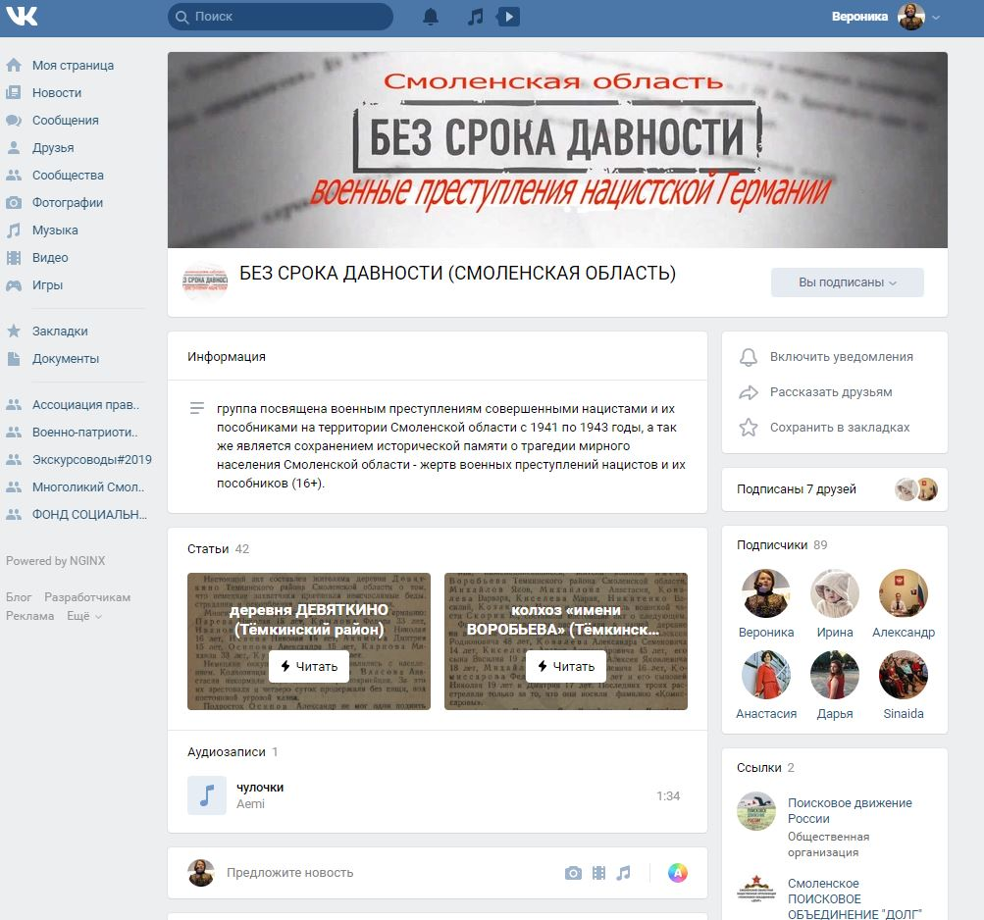
Ссылка на группу проекта
«Вконтакте»: https://vk.com/public188959706
ГЛАВНОЕ УПРАВЛЕНИЕ СМОЛЕНСКОЙ ОБЛАСТИ ПО ДЕЛАМ МОЛОДЕЖИ И ГРАЖДАНСКО-ПАТРИОТИЧЕСКОМУ ВОСПИТАНИЮ

Slide 9
СПАСИБО
ЗА ВНИМАНИЕ!
ГЛАВНОЕ УПРАВЛЕНИЕ СМОЛЕНСКОЙ ОБЛАСТИ ПО ДЕЛАМ МОЛОДЕЖИ И ГРАЖДАНСКО-ПАТРИОТИЧЕСКОМУ ВОСПИТАНИЮ

